Slide 1
Cô Trang dặn dò các con chuẩn bị cho buổi tham quan ngày mai:
Tối nay các con đi ngủ sớm, sáng mai dậy sớm ăn sáng đầy đủ rồi mới đến trường (không nhịn ăn sáng).
Trang phục: tự do, các con mang theo mũ đội để tránh nắng, đeo khẩu trang.
Phụ huynh chuẩn bị đồ ăn, thức uống cho con vừa đủ và nhắc các con thêm giúp cô trên xe không ăn kẹo cao su, uống đồ uống có ga, sữa (dễ buồn nôn, say xe).
Không mang theo nhiều tiền (không quá 100 000 nghìn đồng).
Phụ huynh có thể ghi số điện thoại của GVCN: 0968 666 802 cho các con ra giấy cho vào túi xách, balo hoặc ghi trên cổ tay, lòng bàn tay phòng các tình huống xảy ra.
Thời gian: có mặt tại lớp học trước 7h00, sau đó cô giáo điểm danh đầy đủ các con mới xếp hàng xuống sân trường.
Buổi chiều các con về trường sẽ lên lớp ngồi, cô giáo điểm danh đủ, bố mẹ, người thân đón con tại trường lúc 16h30 ạ.
Trân trọng cảm ơn!

Slide 2
CHỦ ĐỀ 14
ÔN TẬP CUỐI NĂM
BÀI 68
ÔN TẬP CÁC SỐ
TRONG PHẠM VI 1000

Slide 4


Thứ tư ngày 4 tháng 5 năm 2022
Toán
Vở Toán
Sách Toán: tr 100
Ôn tập các só trong phạm vi 1000

Slide 5

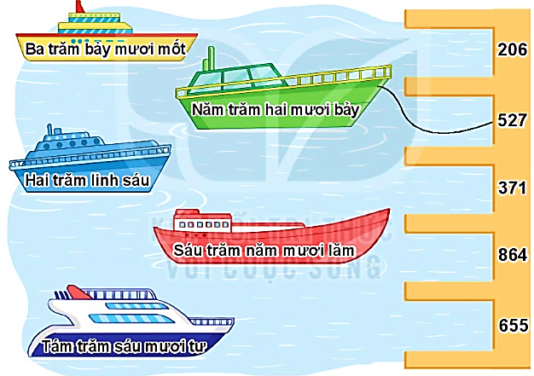
1
Tìm chỗ đậu cho tàu.

Slide 6
2
Số?
a)
251
252
253
254
255
259
?
?
256
?
?
258
257
b)
994
?
997
999
992
993
?
995
996
?
998
?
1000
c)
596
600
592
594
?
598
?
602
604
606
590
?
?

Slide 7

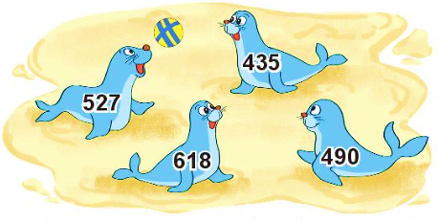
3
>, <, =
<
<
<
>
>
>
>
<
4
a) Viết các số sau theo thứ tự từ bé đến lớn.
b) Trong các số trên, số nào lớn nhất, số nào bé nhất?
➔ 435, 490, 527, 618
Số bé nhất
Số lớn nhất

Slide 8
Thứ tư ngày 4 tháng 5 năm 2022
Toán
Vở Toán
Sách Toán: tr 100
Luyện tập (tr110)
Bài 4:
a. Từ bé đến lớn: 435, 490, 527, 618
b, Số lớn nhất: 618
Số bé nhất: 435

Slide 9

5
Tìm chữ số thích hợp.
?
2 9 < 210
890 < 90
0
?
9
45 > 458
701 > 70
?
?
9
0

Slide 10
CHỦ ĐỀ 14
ÔN TẬP CUỐI NĂM
Hoạt động tiếp nối

